Slide 1
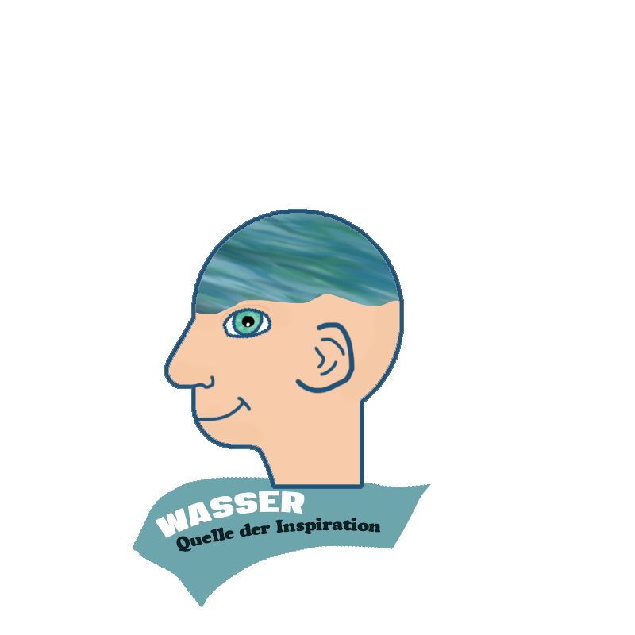


Paderspaziergang

Slide 2
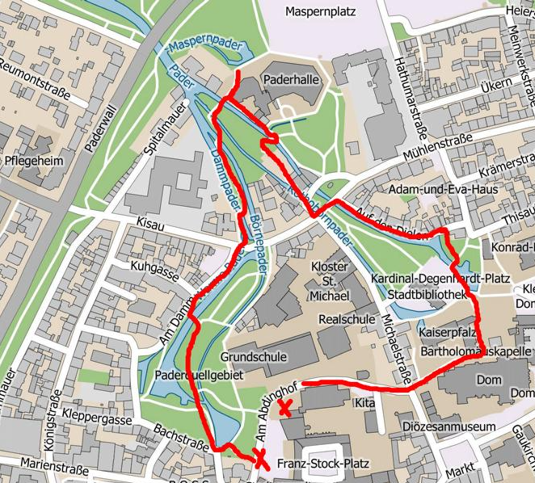
Geführter Spaziergang
Dieter Honervogt, stellv. Bürgermeister der Stadt Paderborn hat mit unserer internationalen Partnergruppe einen
Paderspaziergang
unternommen und dabei auf die verschiedenen Besonderheiten an der Pader hingewiesen.
Die Karte zeigt den Verlauf des Weges immer entlang der Pader.

Slide 3
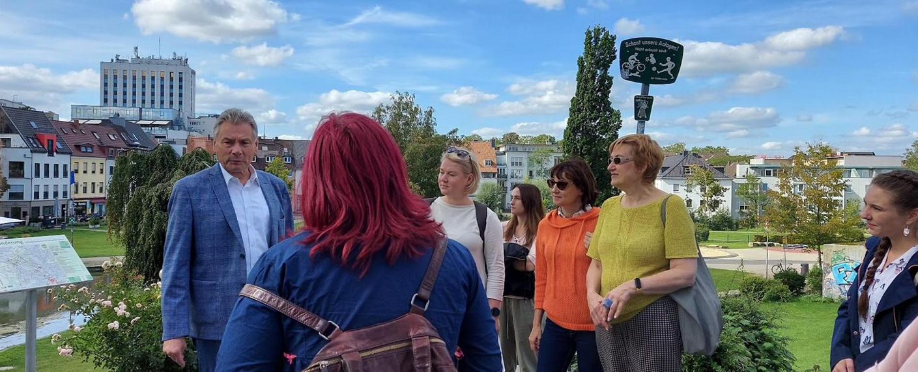
Der Gang beginnt im Paderquellgebiet:
Wir beginnen im Paderquellgebiet, das umgeben von Häusern eine große Grünfläche mitten in der Innenstadt ist. Das war ein wichtiger Aspekt bei der Bewerbung um das „Europäische Kulturerbesiegel“ unter dem Titel:
„Urbane Wasserlandschaft“.

Slide 4
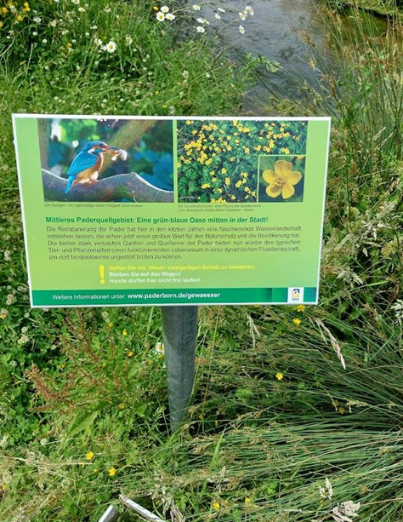
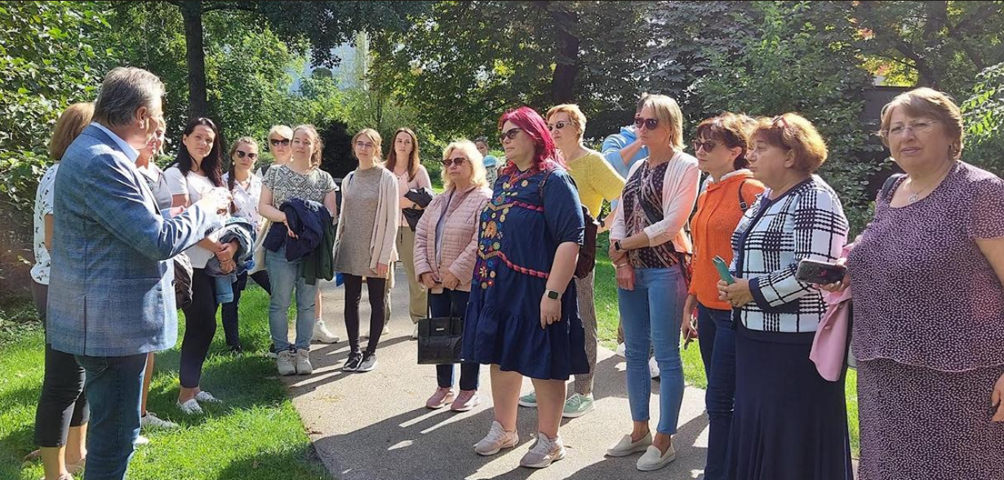
„Urbanen Wasserlandschaften“
werden seit Jahren intensiv gepflegt. Zu dieser Pflege gehört auch,
dass Teile der Uferbefestigung renaturiert wurden und
dass in einige Bereiche bewusst nicht eingegrifften wird.

Slide 5
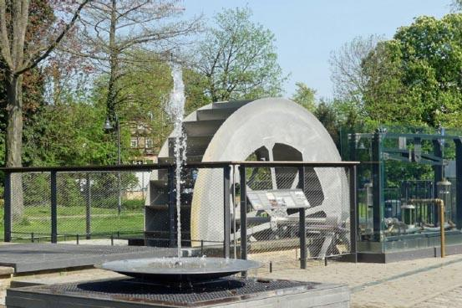
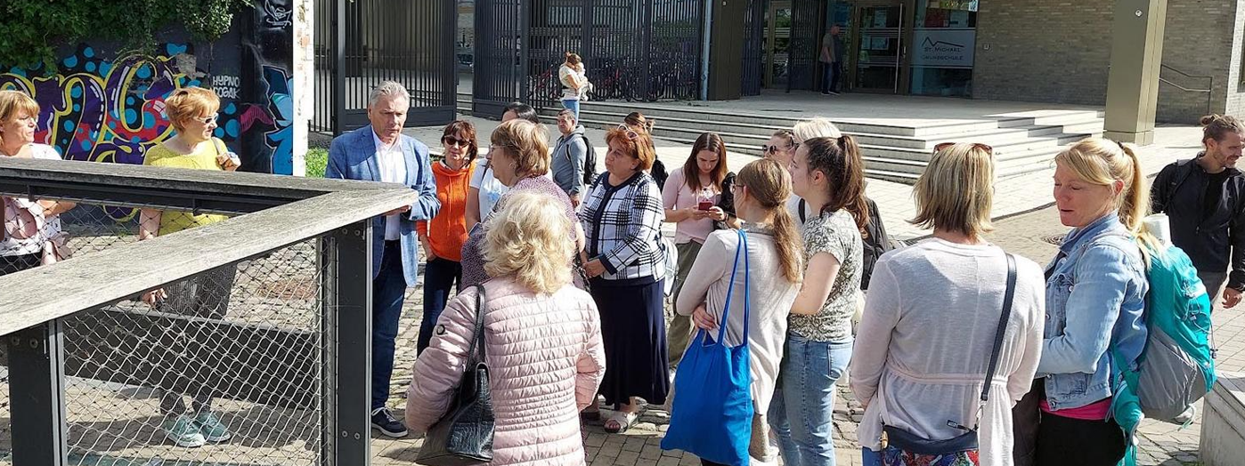
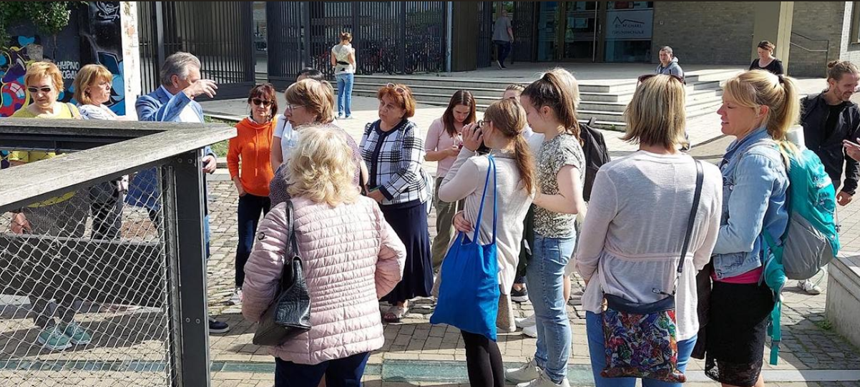
Die Wasserkunst
Diese technische Errungenschaft gehört natürlich zum Paderweg dazu!

Slide 6
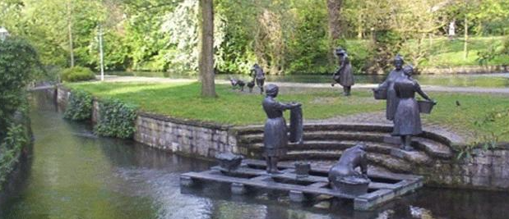
Die Waschfrauen
Die Skulpturengruppe der Waschfrauen erinnert an die Frauen,
Die früher in der Warmen Pader ihre Wäsche gewaschen haben.

Slide 7
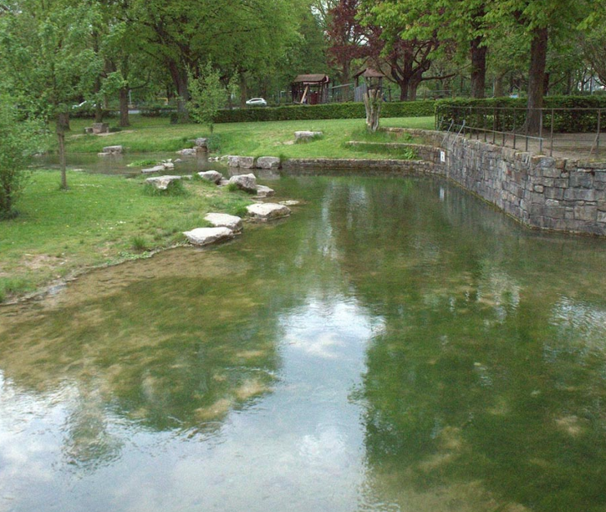
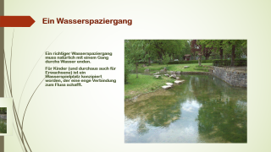
Ein Wasserspaziergang
Ein richtiger Wasserspaziergang muss natürlich mit einem Gang durchs Wasser enden.
Für Kinder (und durchaus auch für Erwachsene) ist ein Wasserspielplatz konzipiert worden, der eine enge Verbindung zum Fluss schafft.

Slide 8
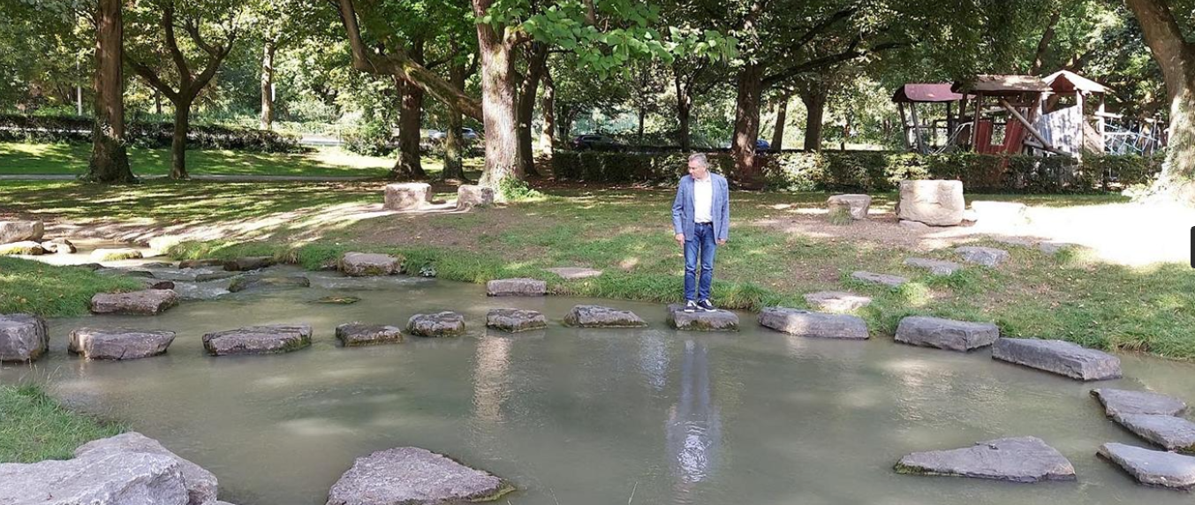
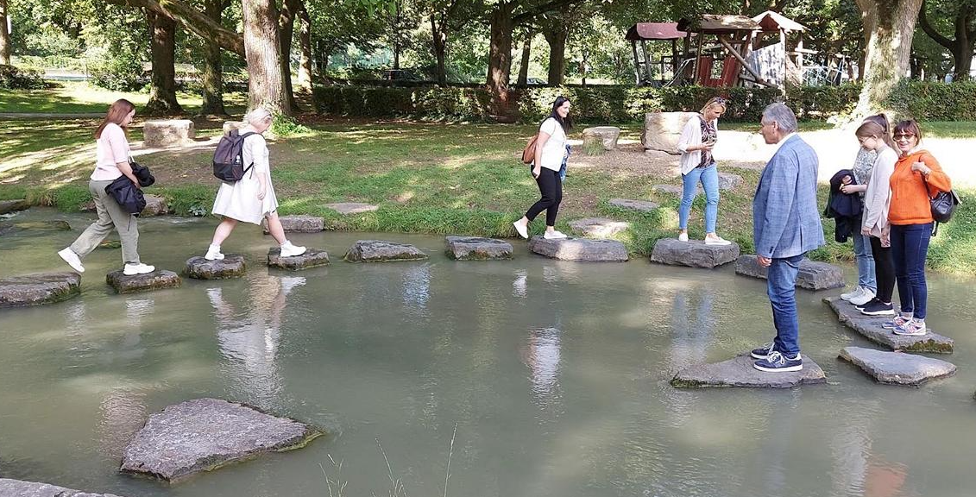
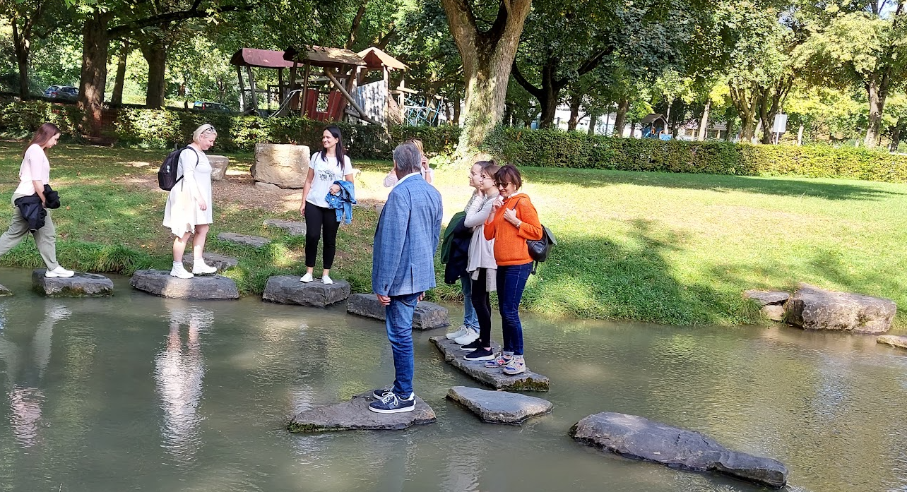
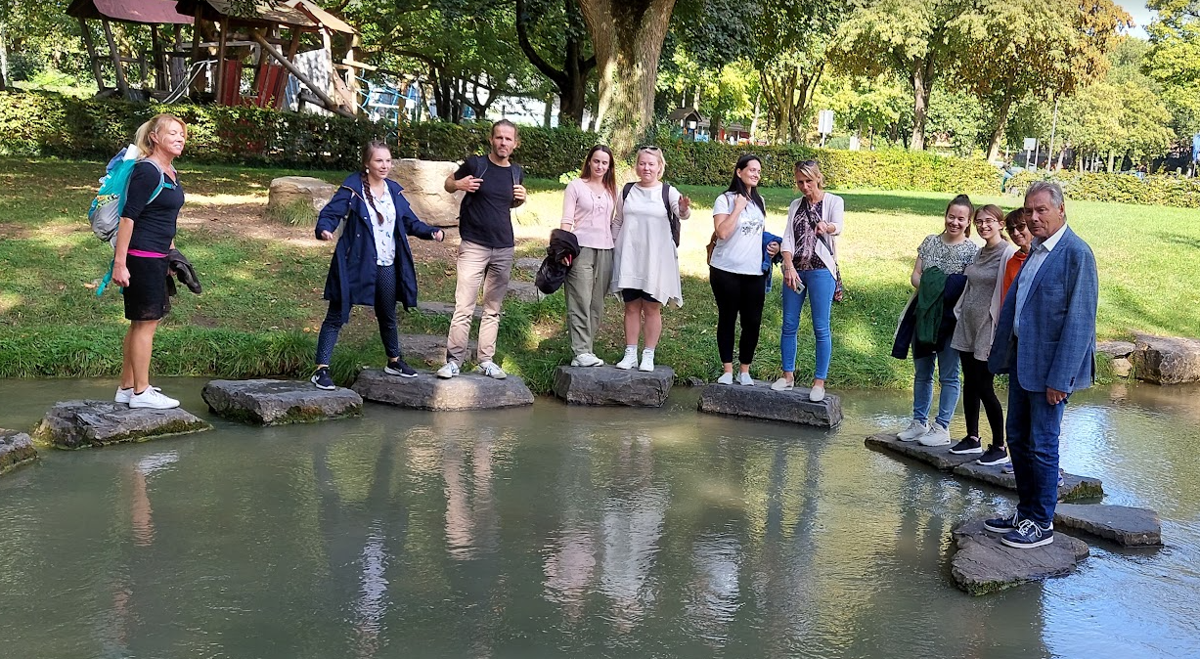

Slide 9
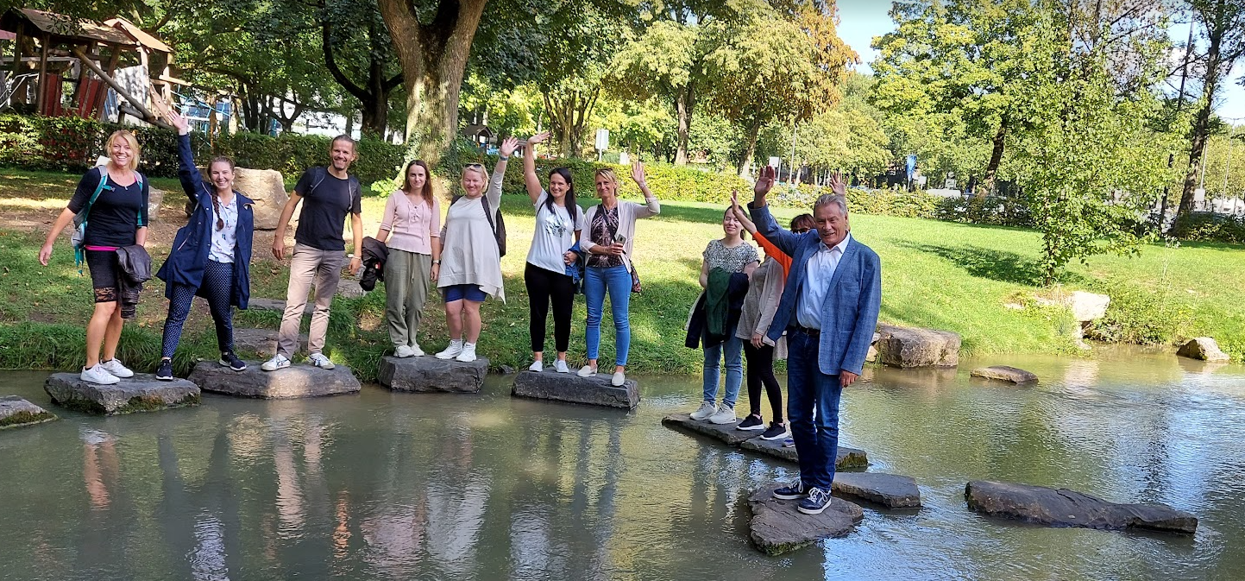
Die Mutigen sind vergnügt winkend angekommen.
Damit endet die Paderführung mitten in der Pader!
Zu allen Punkten, die hier nur kurz angerissen werden, gibt es entweder auf der Seite: https://www.pader-europe.eu/
viele Informationen oder aber in den Materialien, die auf dieser Homepage eingestellt sind.

Slide 10
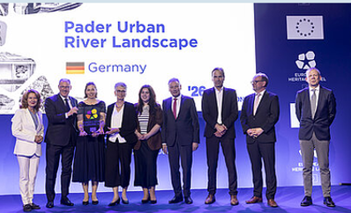
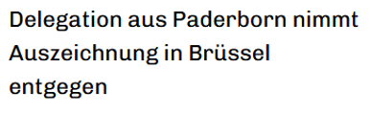
Das Europäische Kulturerbesiegel für die Pader
Alle Details zum EKS:
https://www.pader-europe.eu/
https://www.pader-europe.eu/erleben/detail/europaeisches-kulturerbe-siegel-fuer-die-pader-offiziell-verliehen

Slide 11
Die PADER
Kurzer Fluss – große Wirkung
„Wasser – Quelle der Inspiration“ – war der Titel des Erasmus+ - Projektes, das nun nach zweijähriger Laufzeit zu Ende geht.
Zu diesem Projekt haben uns die Bewerbungsaktivitäten für das
Europäische Kulturerbesiegel inspiriert.
Mit Partnern aus sieben weiteren Städten am Wasser oder mit Wasser haben wir die Faszination, die Möglichkeiten, die Grenzen und die Gefahren des Wassers erkundet.
Alle haben in diesen zwei Jahren viel gelernt und auch viel Freude an der gemeinsamen Arbeit gehabt.
Wir möchten gern Interesse für die Vielfalt des Wassers wecken und hoffen, dass wir den einen oder die andere mit den verschiedenen Einblicken und Materialien begeistern können.

